Slide 1


STEREO-SEQ and its application in intelligent pathological diagnosis
华大时空病理产品团队

Slide 2

进展情况
28例样本完成下机标准化分析流程
第一批数据正在进行StereoMM聚类分析
第二批数据正在进行配准、细胞注释以及CN分析

Slide 3
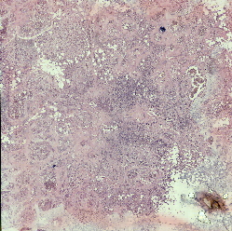
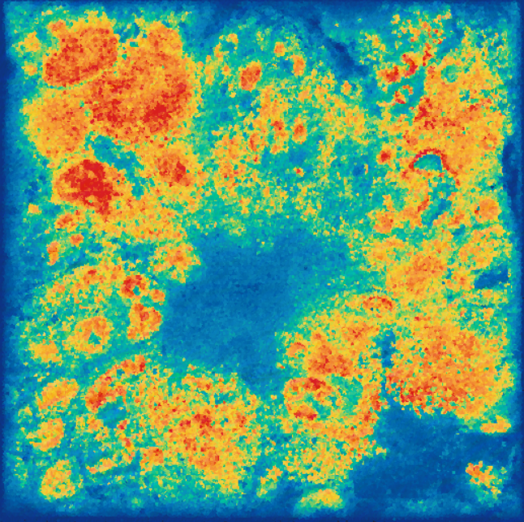
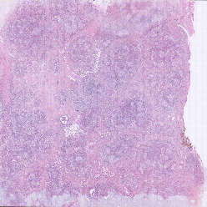
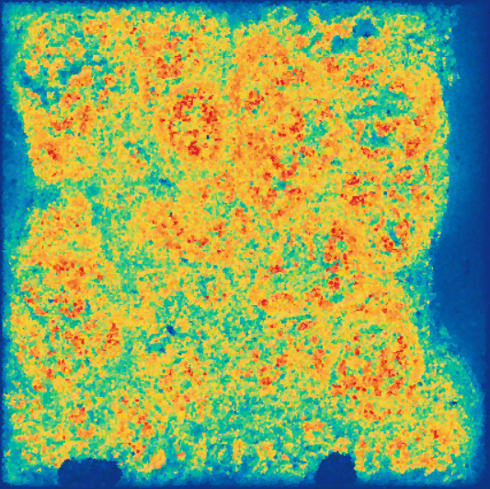
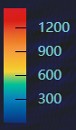
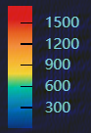
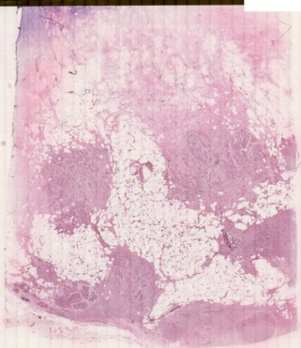
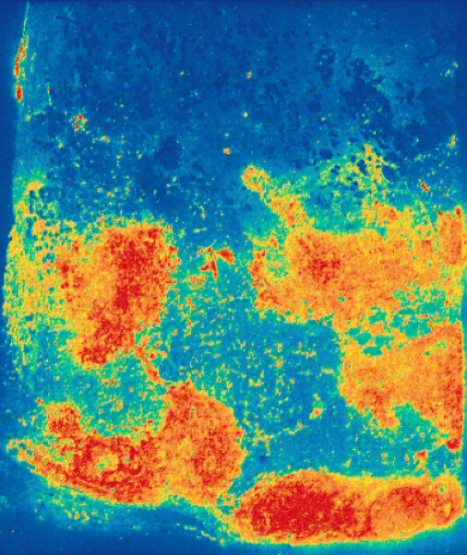
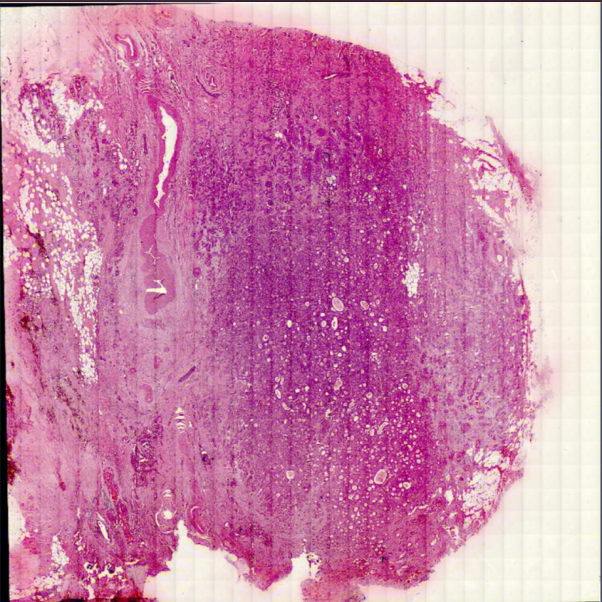
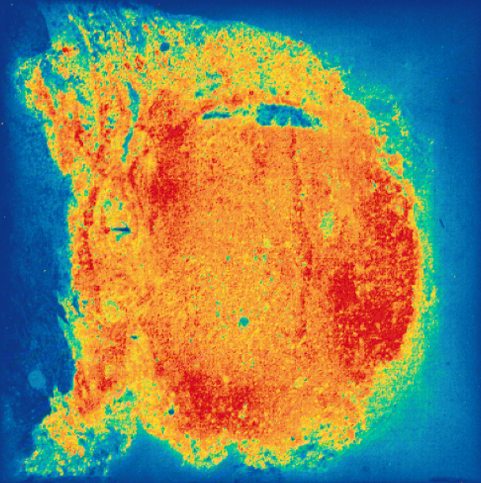
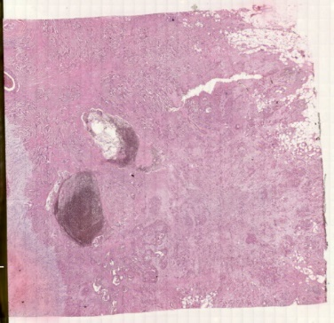
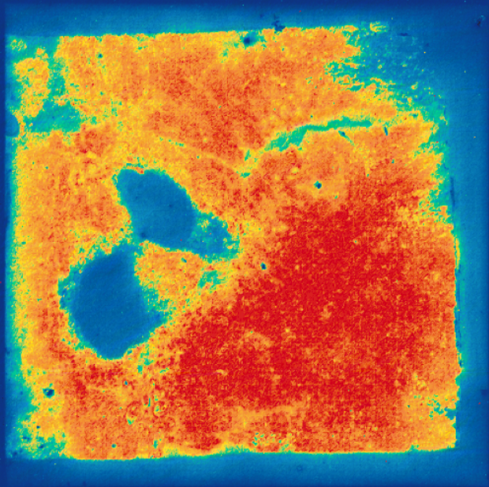
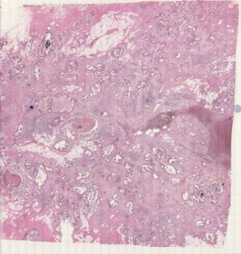
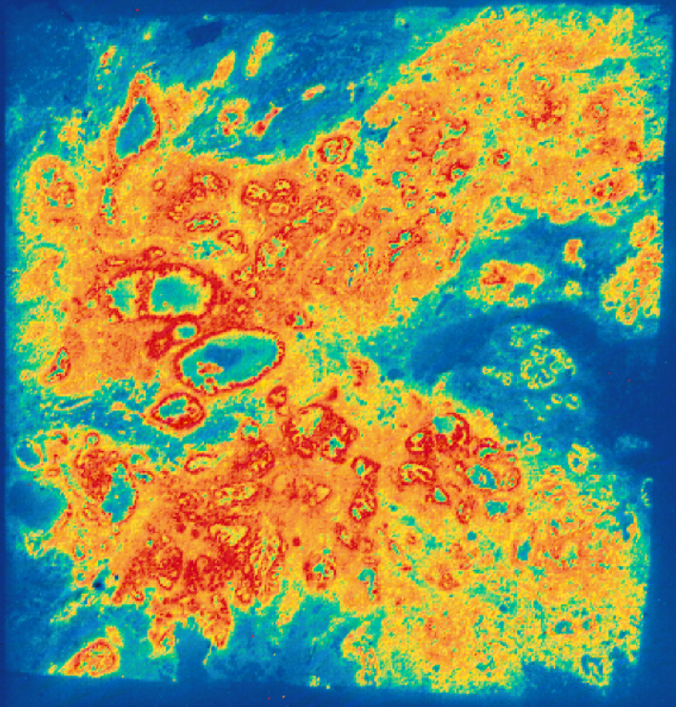
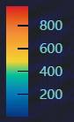
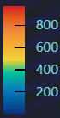
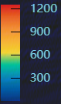
C04888A3
B04860C3
SN | 样本号 | 是否加测 | 任务号 | Total reads(M) | Unique Reads(M) | Dup(%) | Bin 200 MID (K) | Bin200 gene type(K)
C04888A3 | 2024-108913 | 是 | WT202501200010419 | 5907.9 | 86.6 | 84.8 | 8.5 | 3.1
B04860C3 | 2024-109904 | 是 | WT202501200010420 | 5111.2 | 113.9 | 83.2 | 12.2 | 4.1
SAW V8
A04843E6
A04834E2
B04859D3
C04885F3
SN | 样本号 | 是否加测 | 任务号 | Total reads(M) | Unique Reads(M) | Dup(%) | Bin 200 MID (K) | Bin200 gene type(K)
A04843E6 | 2024-099083-6 | 是 | T202501220008730 | 6500.1 | 40.5 | 90.7 | 4.7 | 2.6
A04834E2 | 2024-101586-2 | 是 | T202501220008731 | 6578.3 | 59.8 | 90.7 | 8.5 | 3.9
B04859D3 | 2024-089367-2 | 是 | T202501220008729 | 5679.4 | 93.4 | 86.5 | 11.5 | 4.7
C04885F3 | 2024-100606-7 | 是 | T202501220008728 | 6508.7 | 92.3 | 87.3 | 11.4 | 4.9

Slide 4
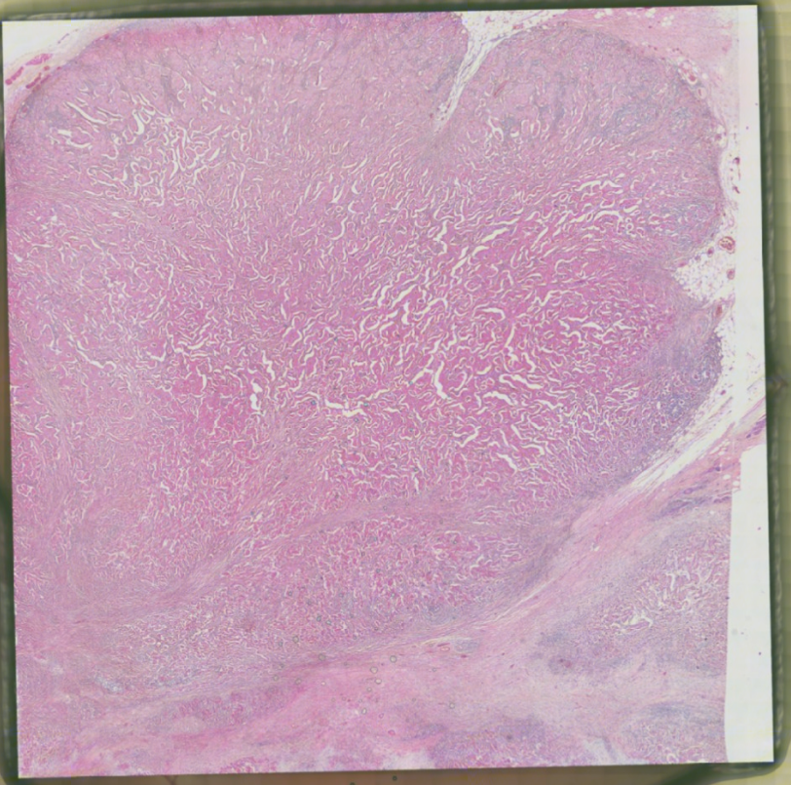
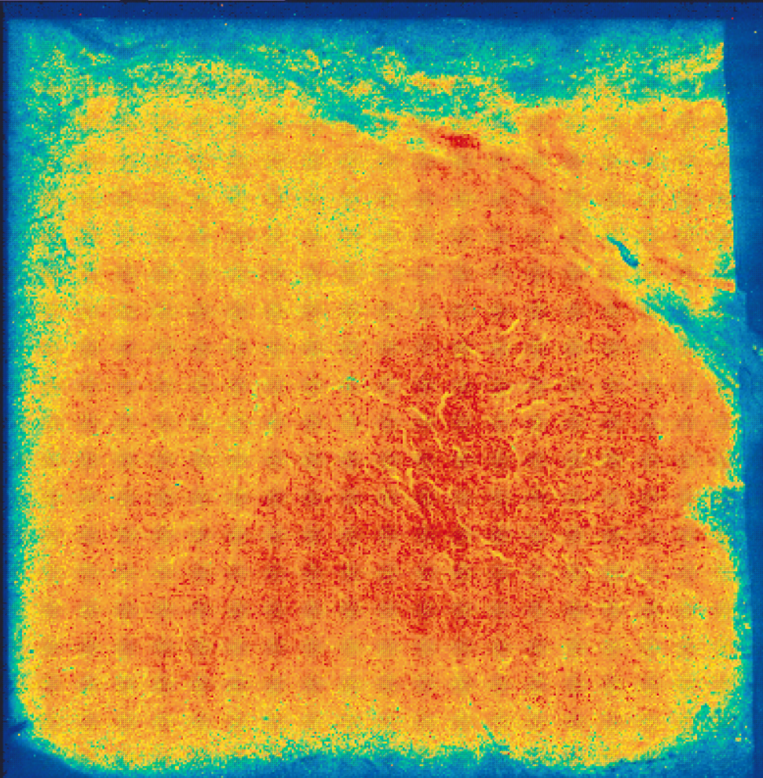
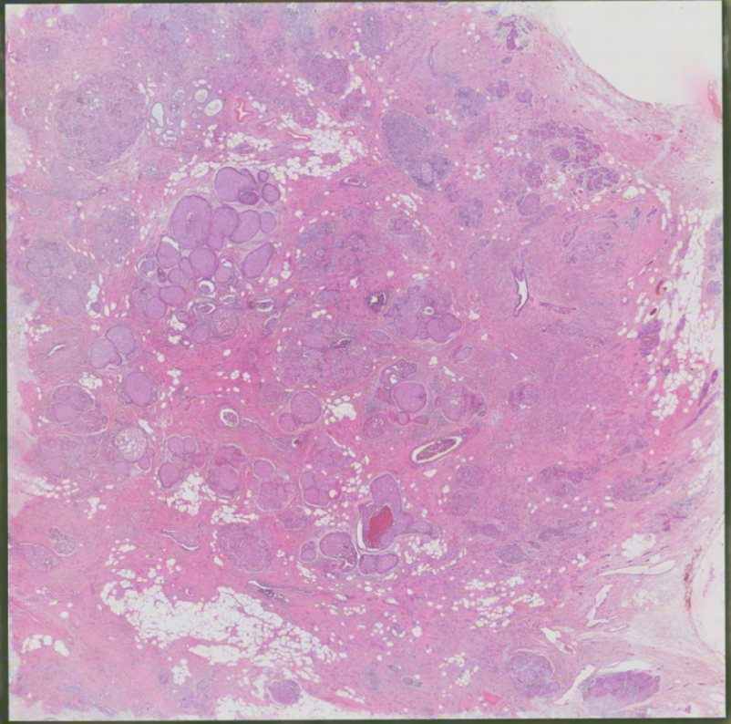
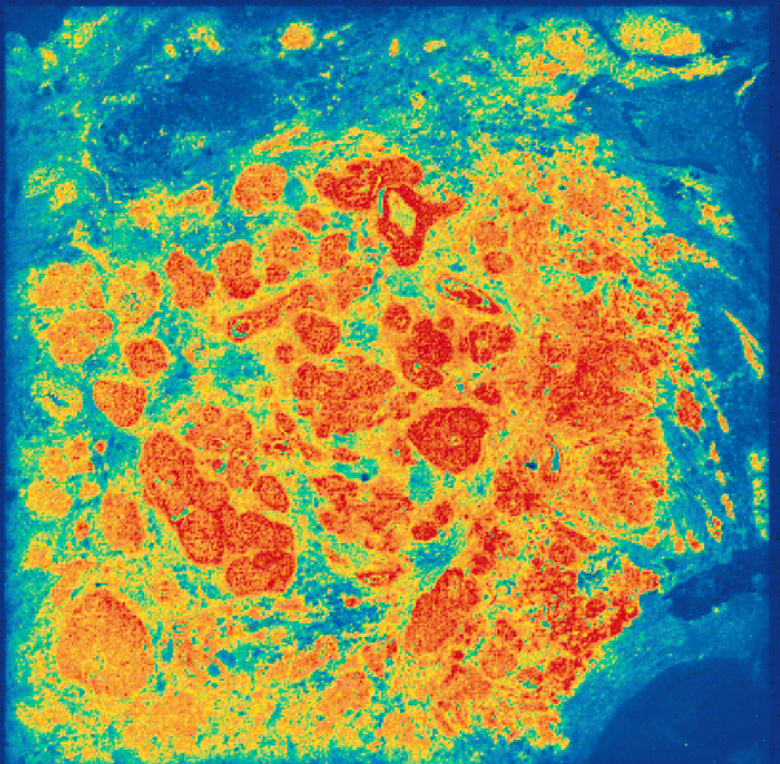
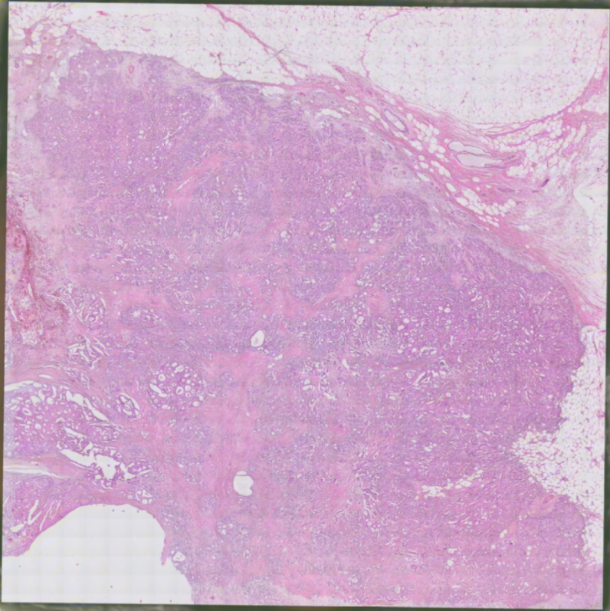
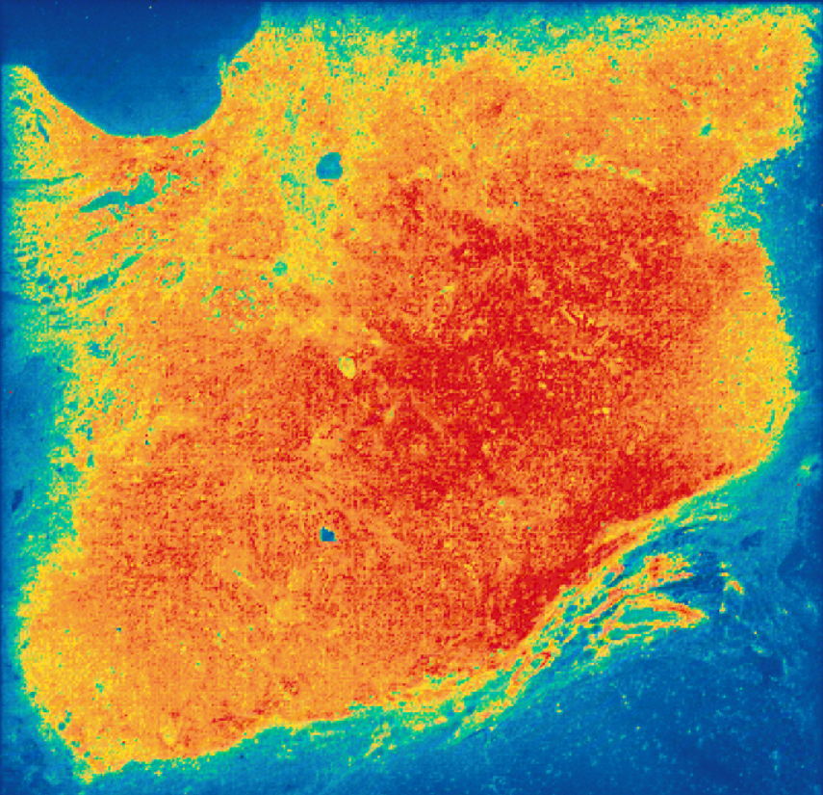
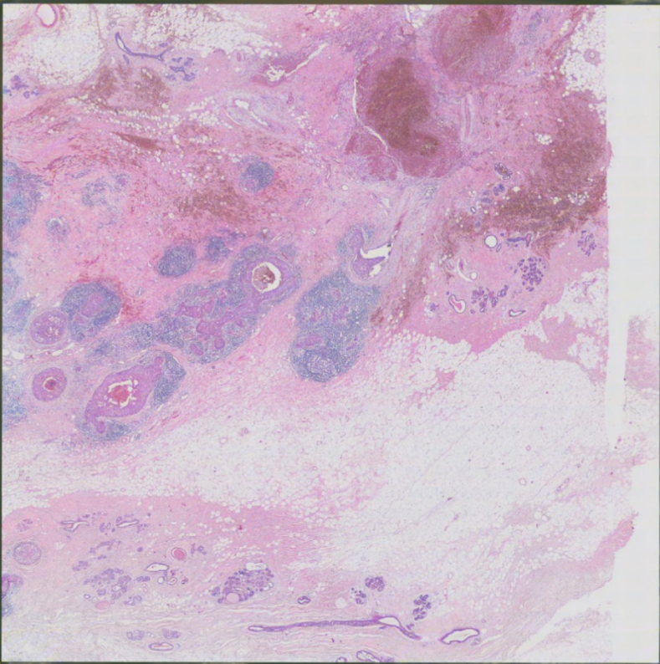
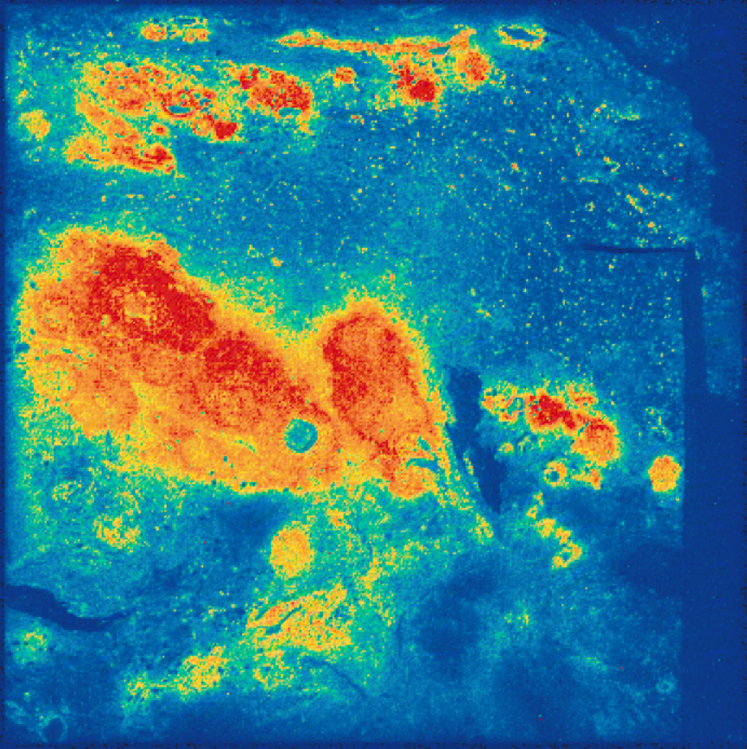
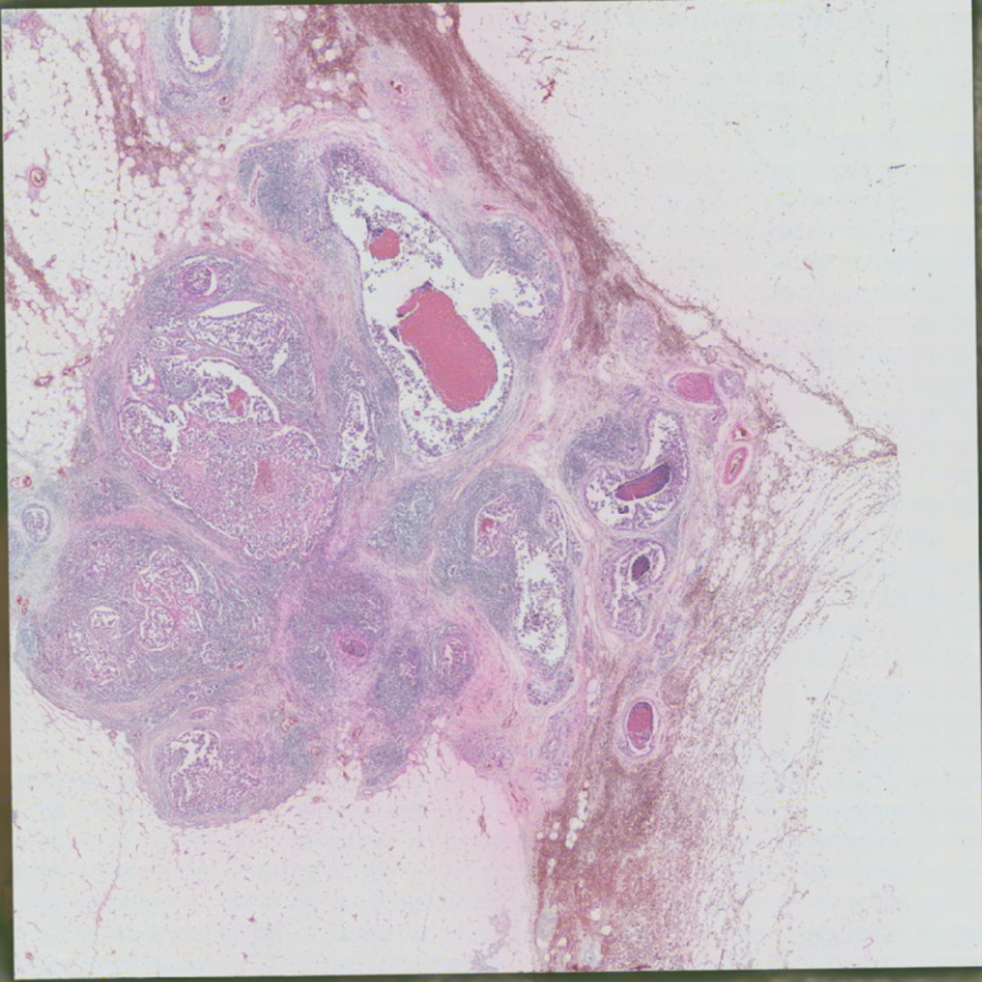
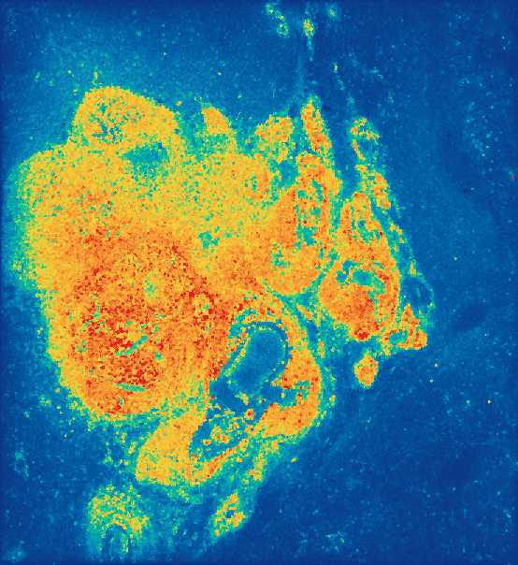
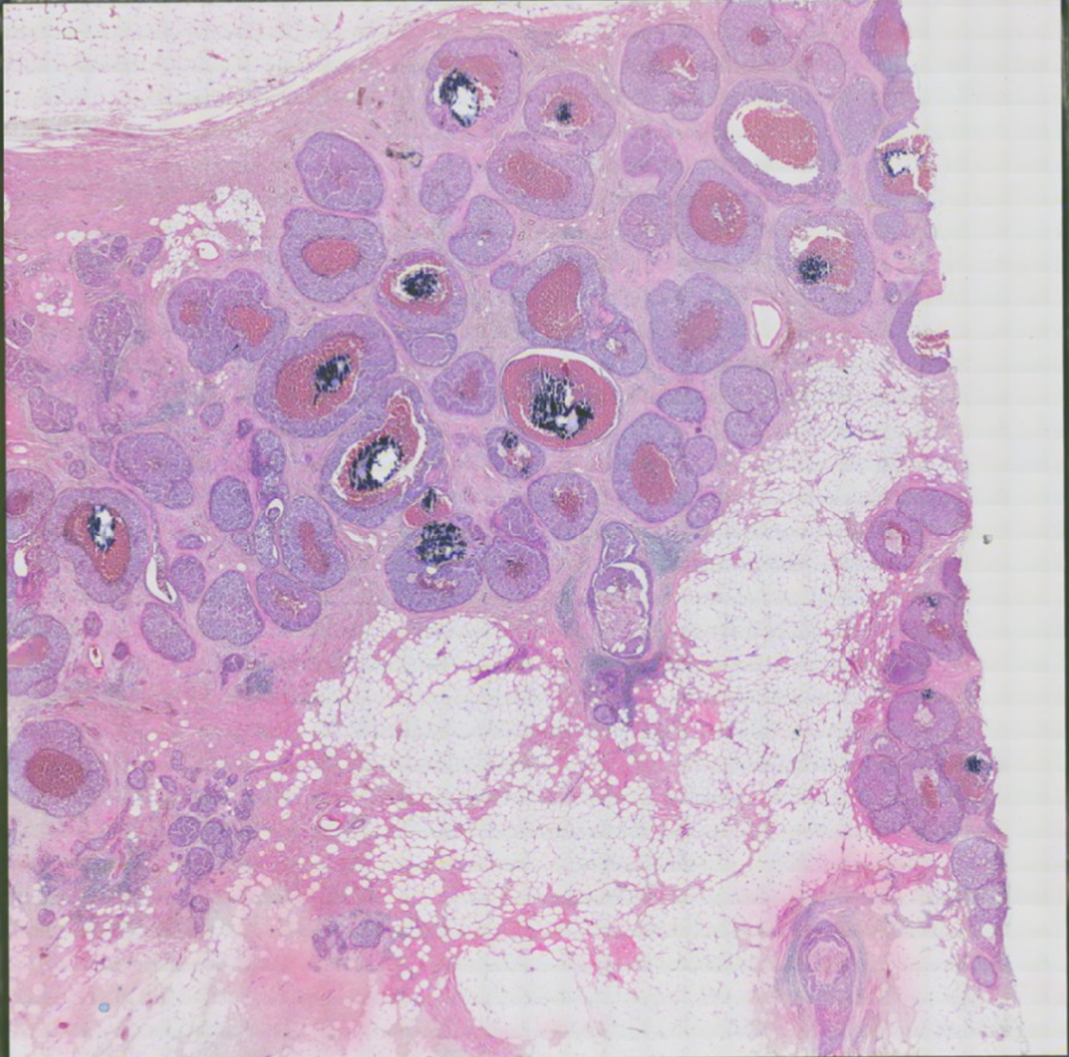
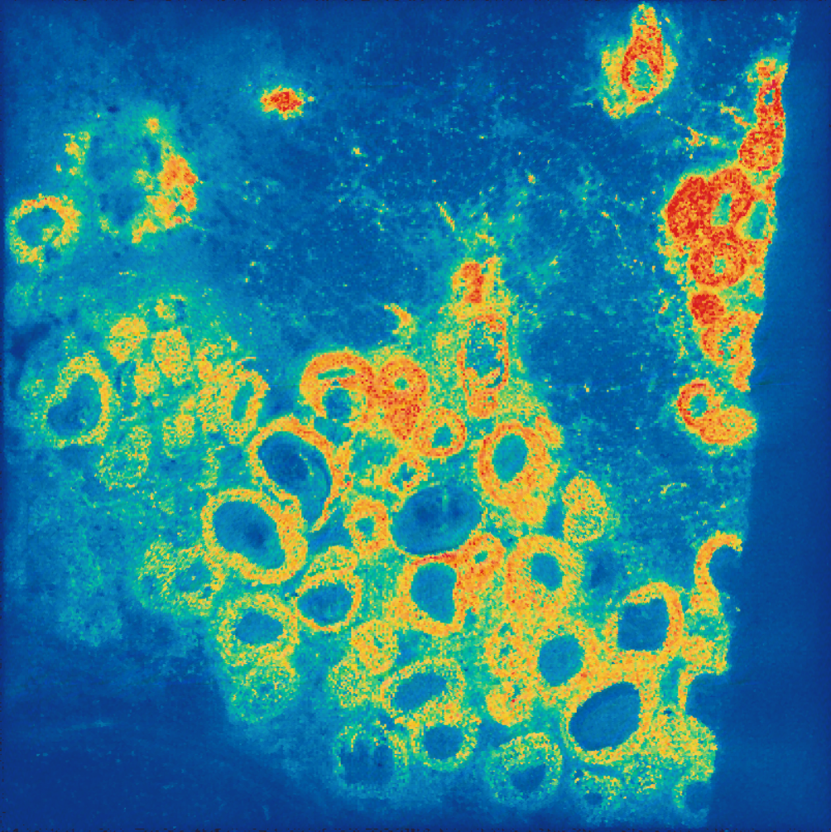
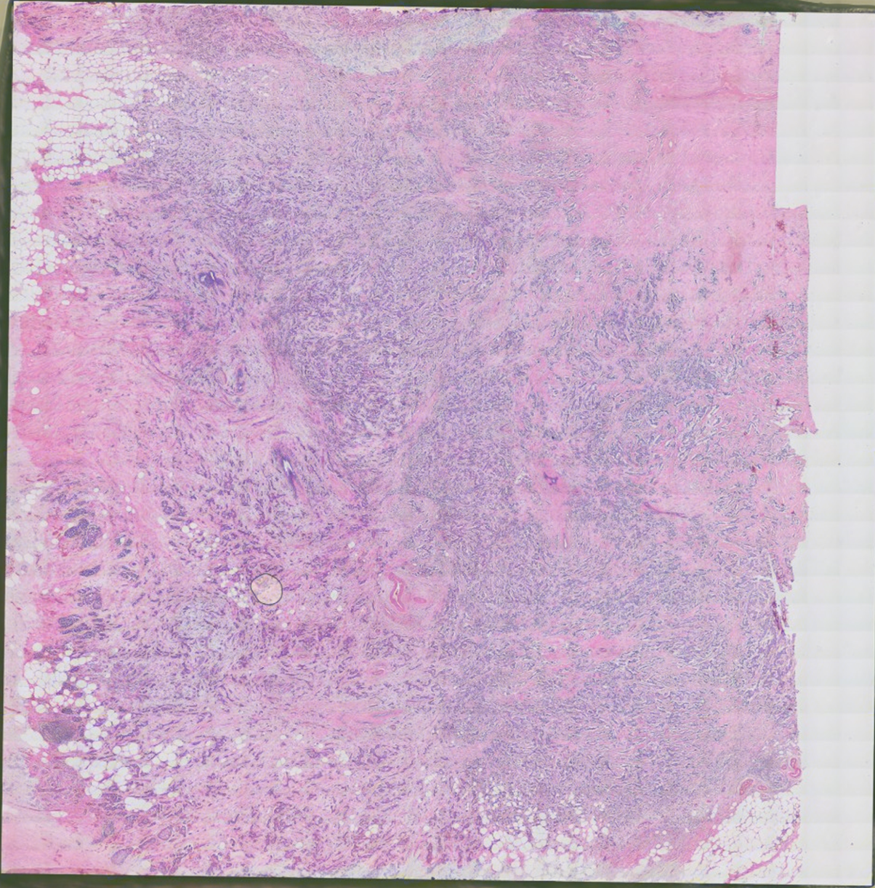
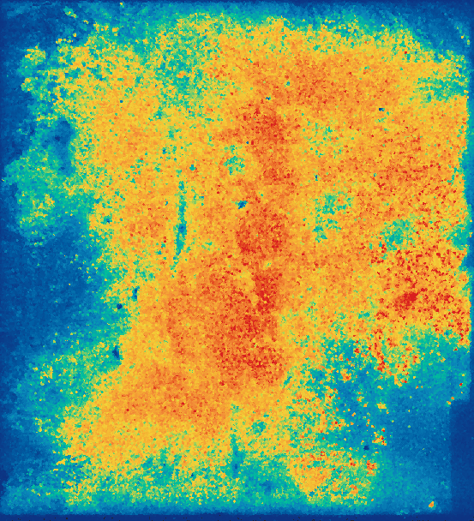
D04699A1
C04882E4
C04882D5
A05029E5
SN | 样本号 | 是否加测 | 任务号 | Total reads(M) | Unique Reads(M) | Dup(%) | Bin 200 MID (K) | Bin200 gene type(K)
D04699A1 |  | 是 | WT202502240000479 | 5670.2 | 91.9 | 83.1 | 10.2 | 3.9
C04882E4 |  | 是 | WT202502240000473 | 6229.8 | 101.6 | 84.7 | 10.2 | 3.7
C04882D5 |  | 是 | WT202502270003077 | 6186.5 | 122.1 | 82.9 | 14.9 | 4.7
A05029E5 |  | 是 | WT202502240004137 | 6513.0 | 30.5 | 96.7 | 2.6 | 1.6
C04884D3
A05141G3
C04882C6
SN | 样本号 | 是否加测 | 任务号 | Total reads(M) | Unique Reads(M) | Dup(%) | Bin 200 MID (K) | Bin200 gene type(K)
C04884D3 |  | 是 | WT202502260003921 | 5499.6 | 34.4 | 90.5 | 5.5 | 2.1
A05141G3 |  | 是 | WT202502260003922 | 3444.1 | 62.1 | 81.6 | 6.9 | 2.7
C04882C6 |  | 是 | WT202502270003077 | 3931.6 | 54.8 | 85.6 | 6.4 | 2.2

Slide 5
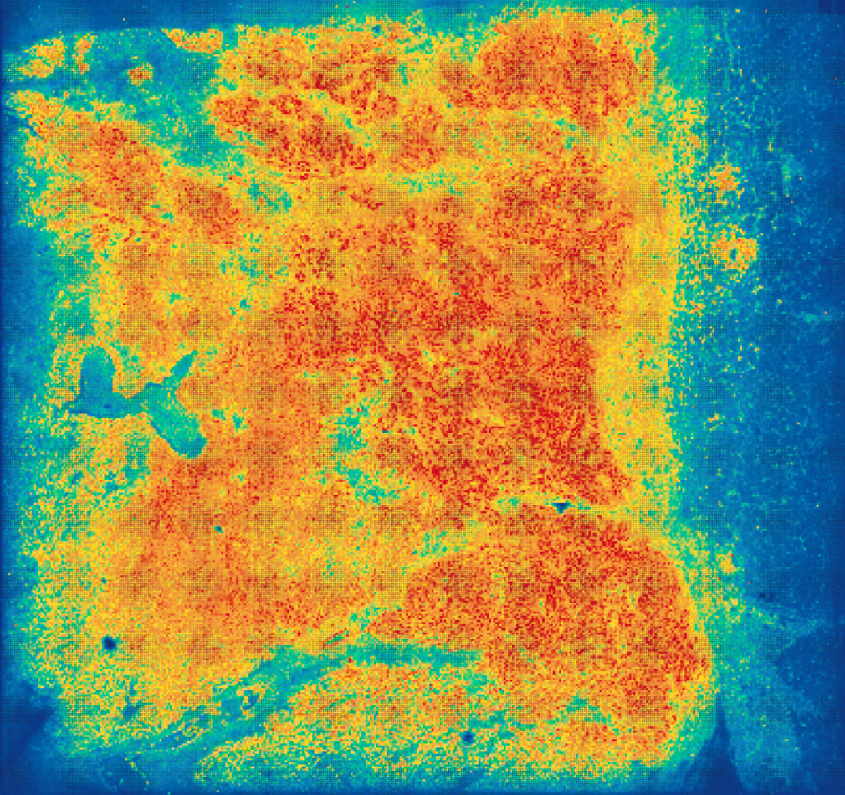
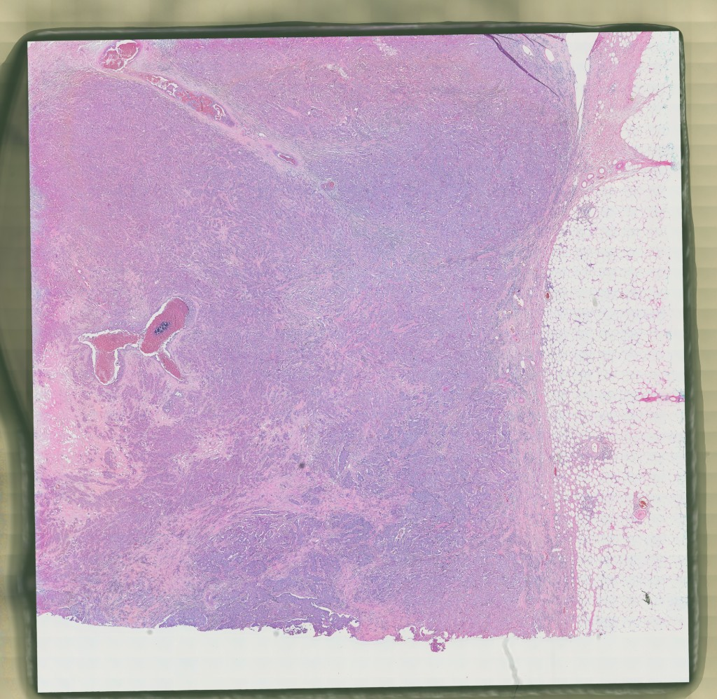
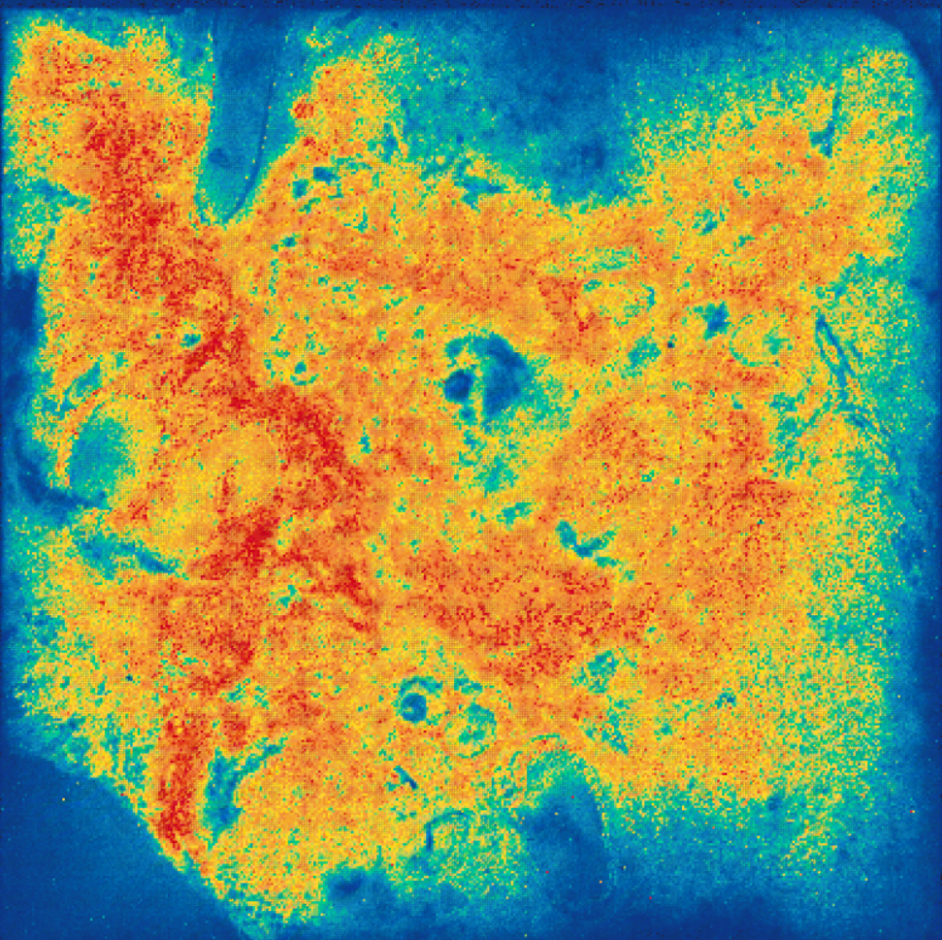
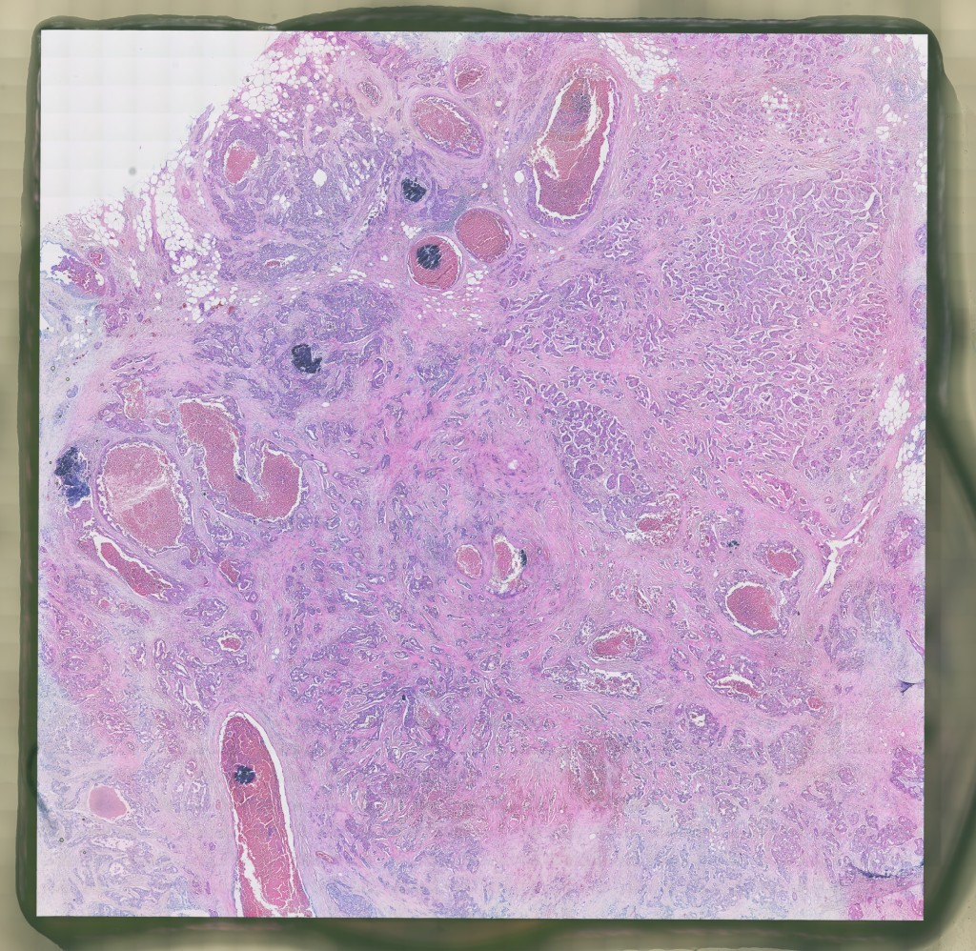
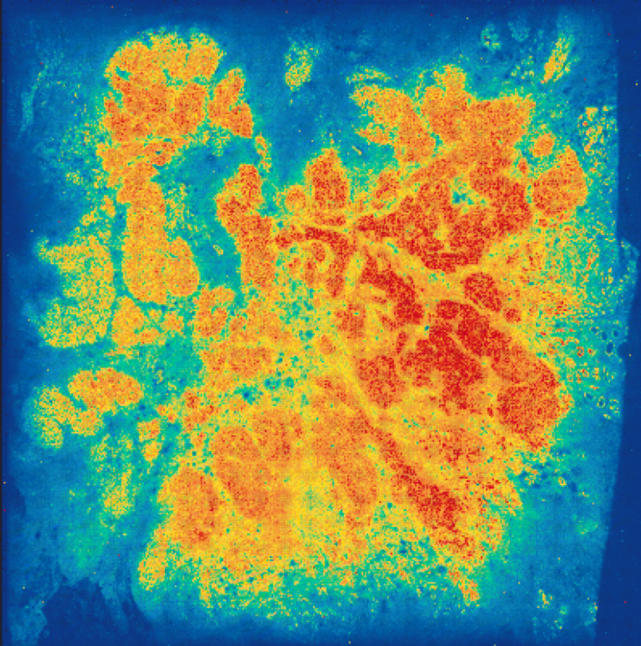
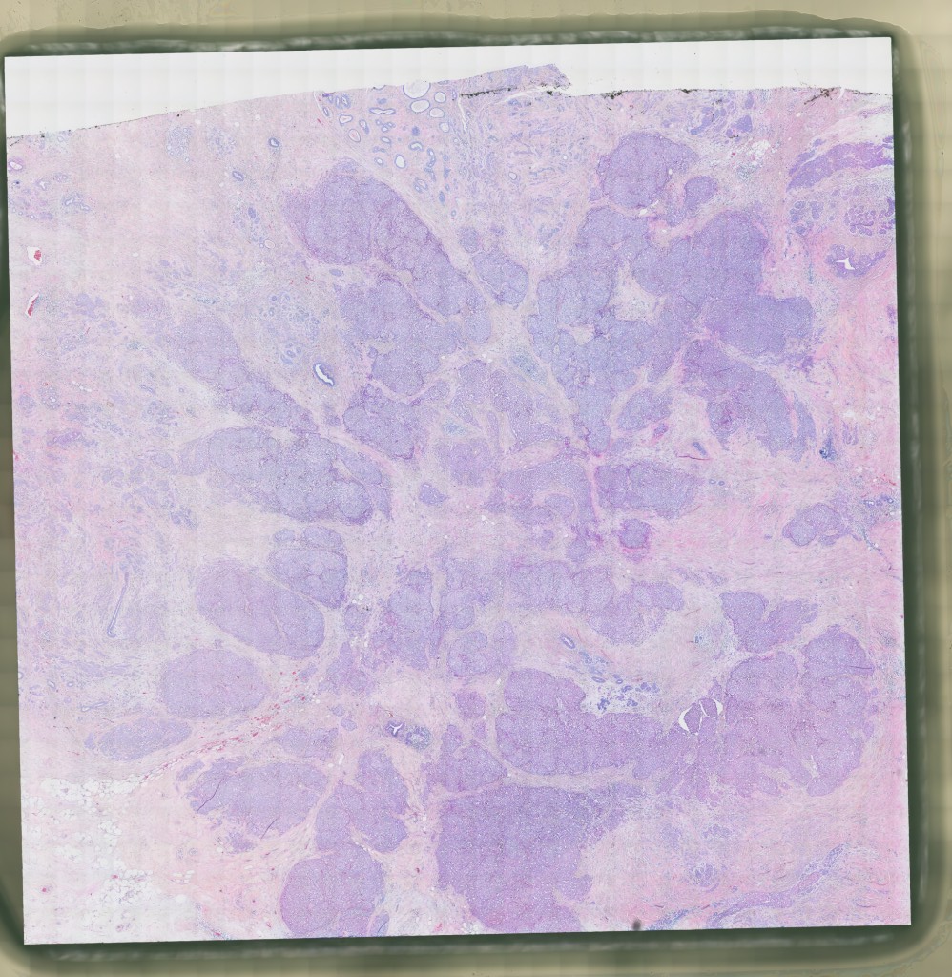
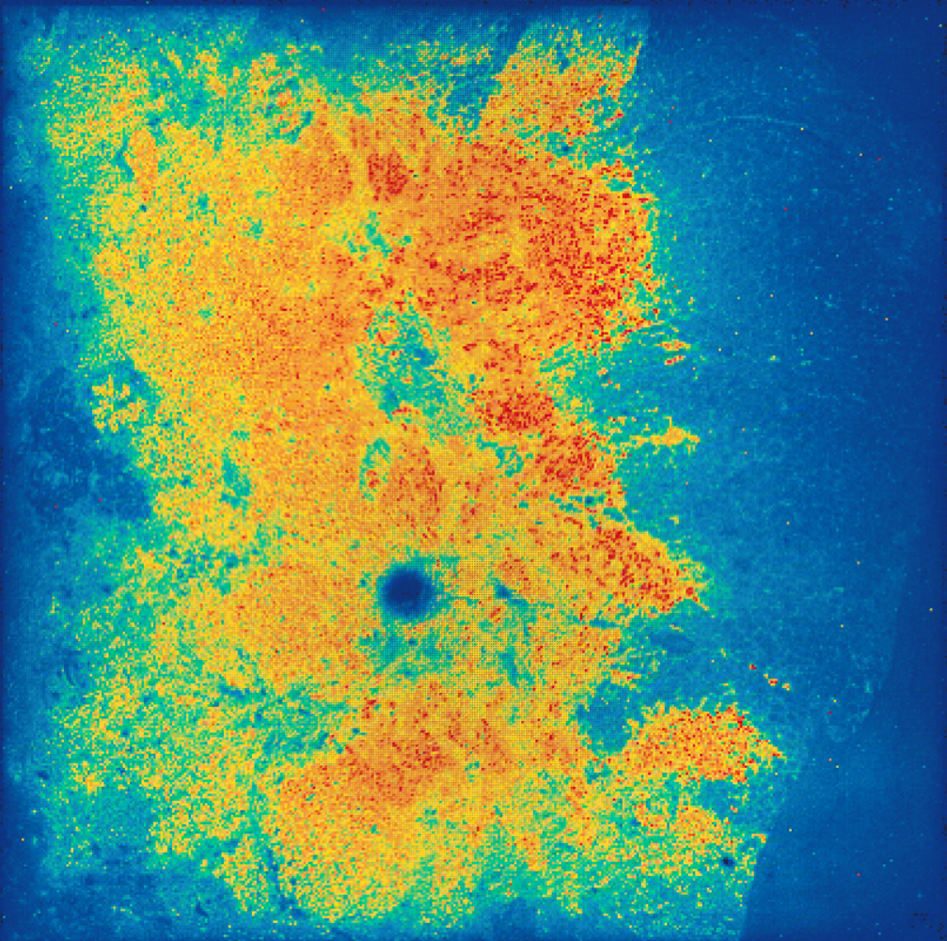
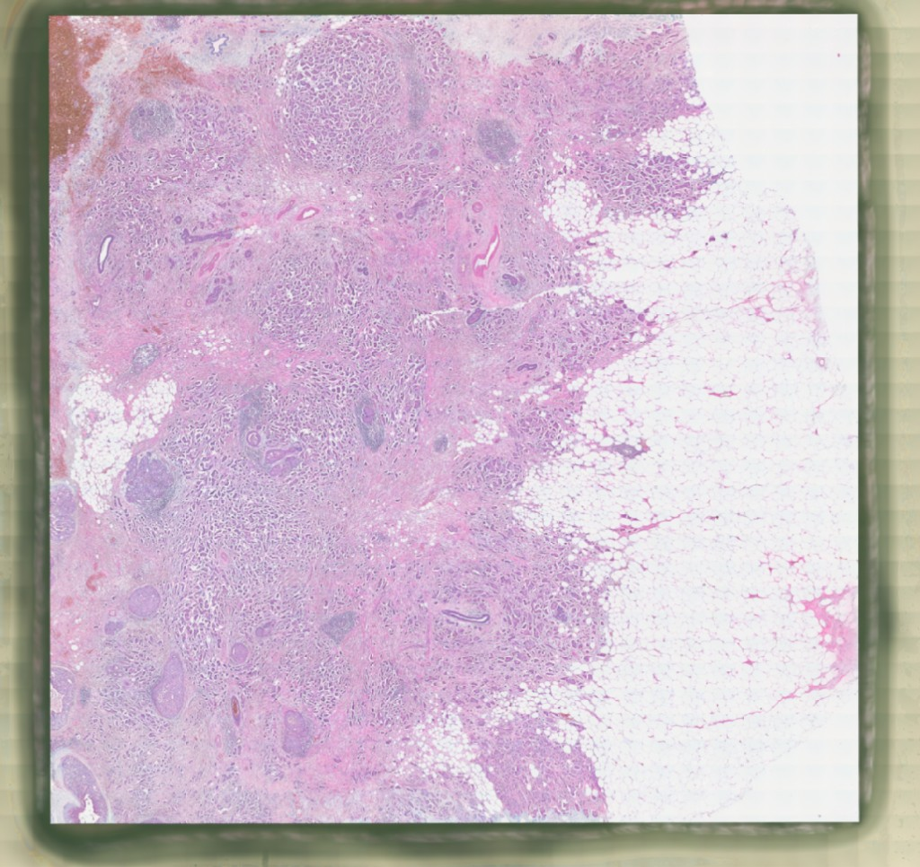
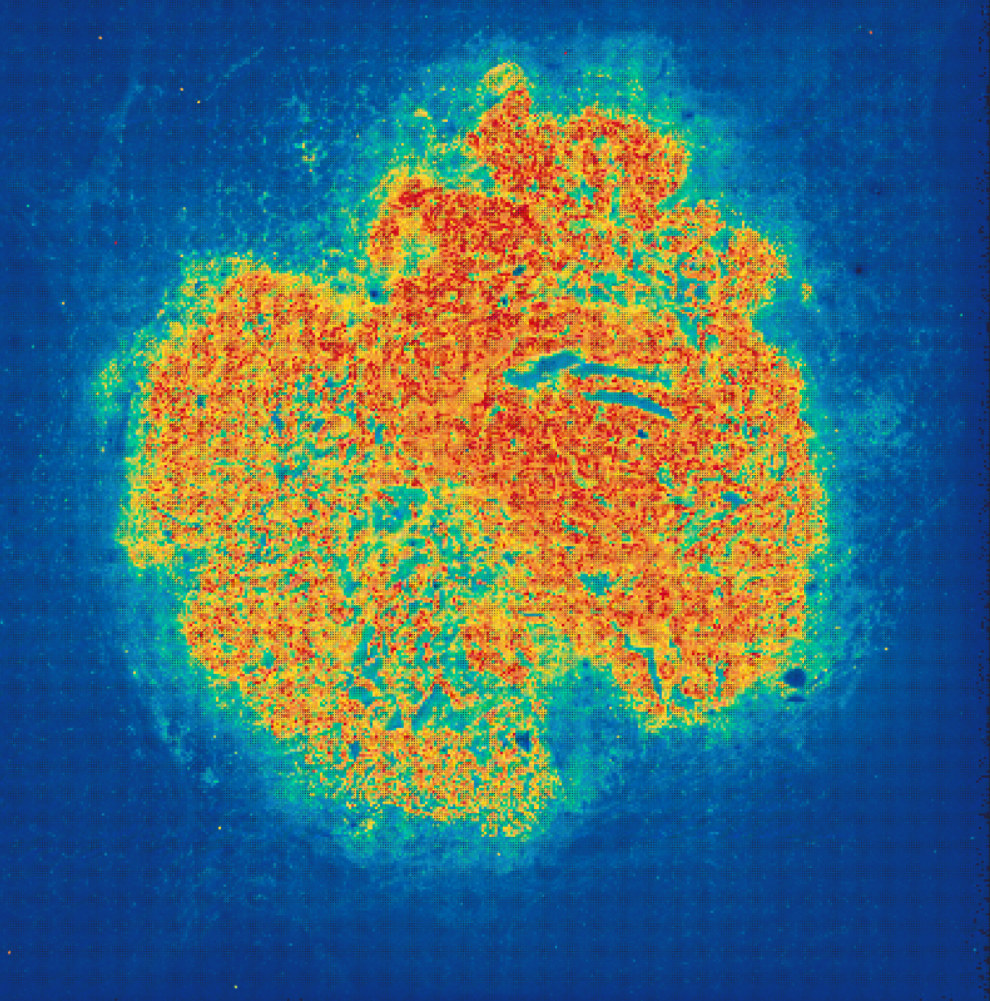
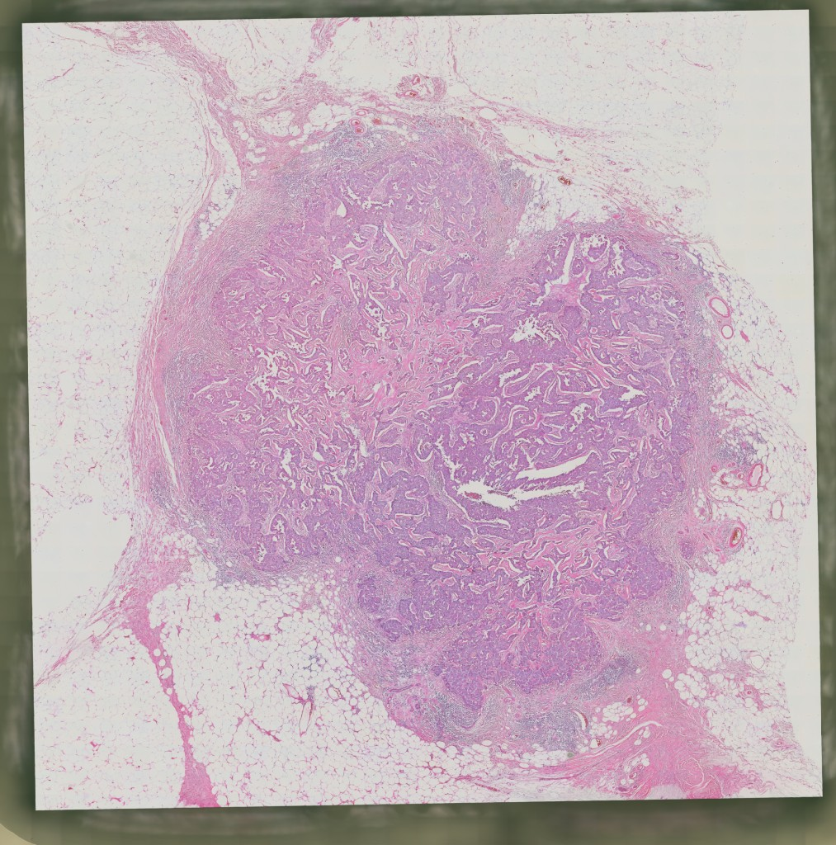
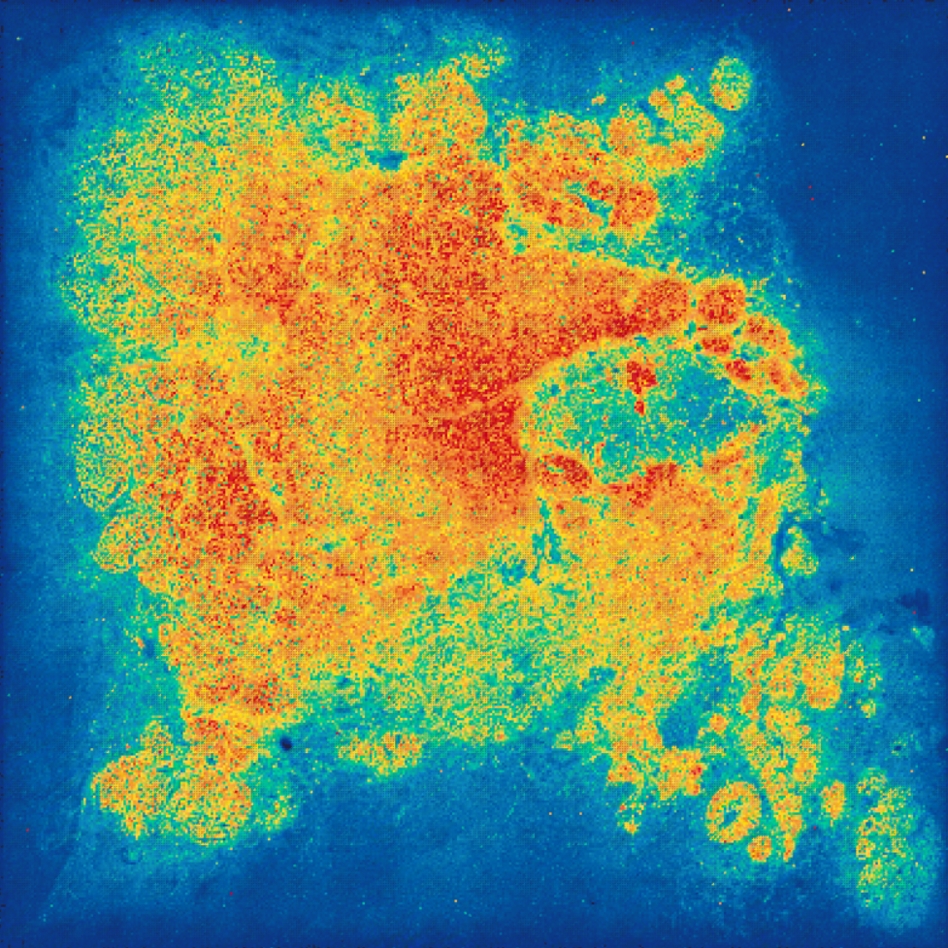
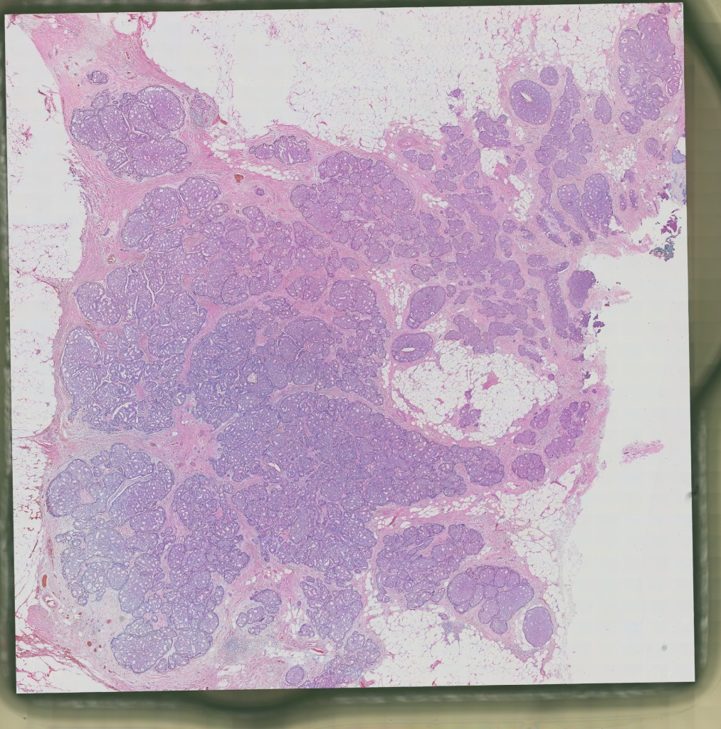
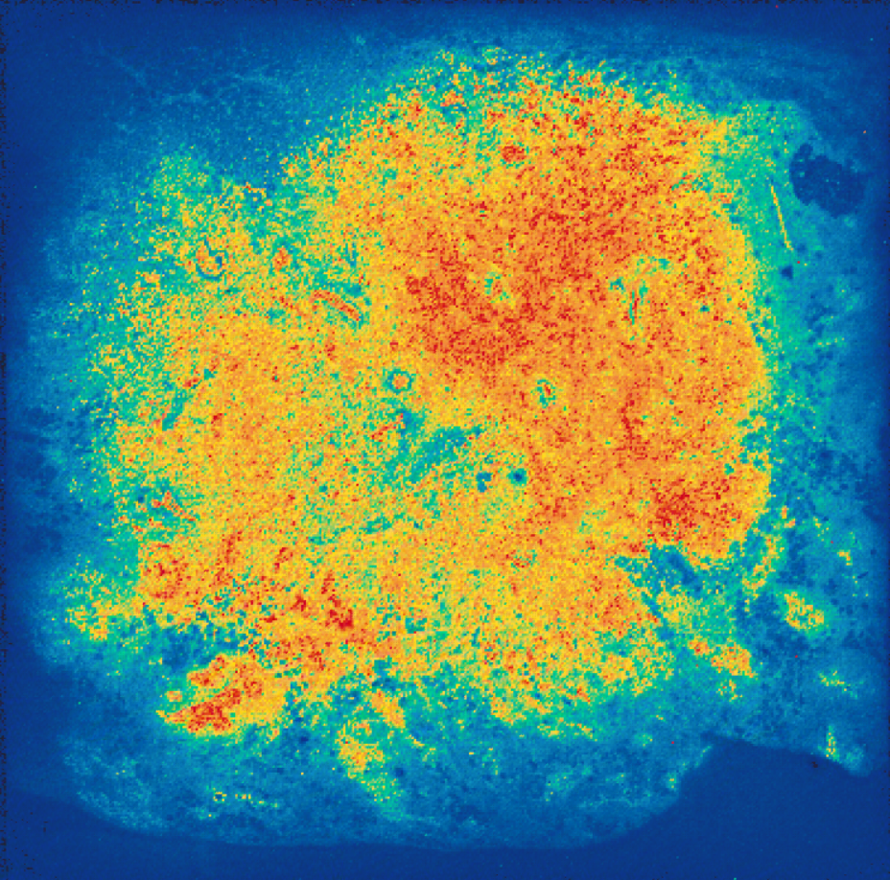
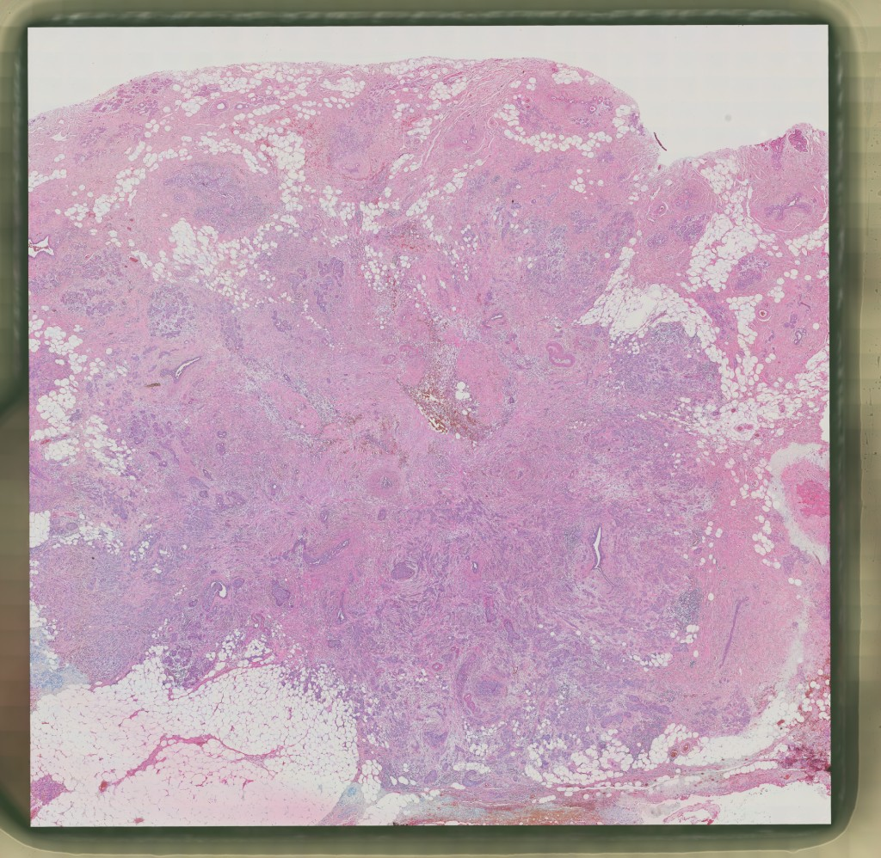
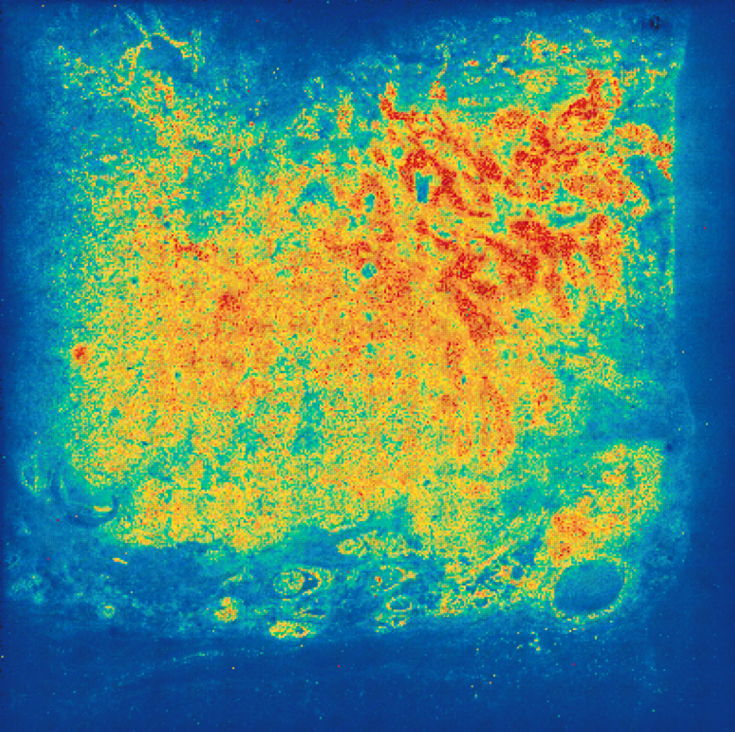
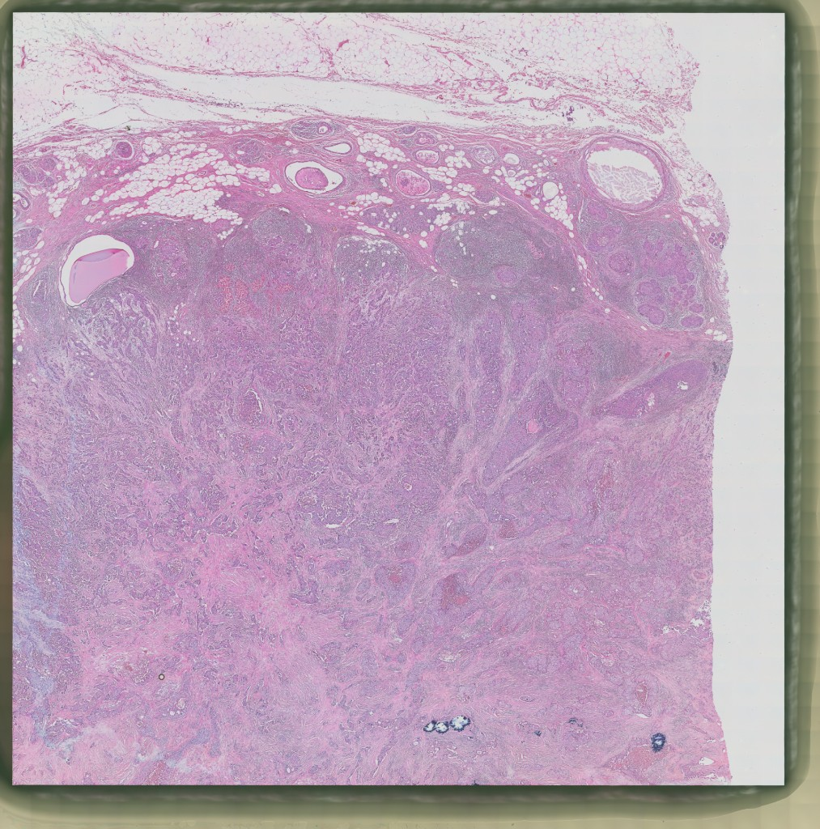
C04880D6
C04883C2
D04699D6
C04887A6
SN | 样本号 | 任务号 | Total reads(M) | Unique Reads(M) | Dup(%) | Bin 200 MID (K) | Bin200 gene type(K)
D04699A1 |  | T202504280007929 | 5698.0 | 71.2 | 88.0 | 8.5 | 3.9
C04883C2 |  | T202504280007930 | 6027.7 | 36.8 | 93.1 | 4.2 | 2.2
D04699D6 |  | T202504280007933 | 6044.6 | 66.6 | 88.8 | 7.7 | 3.5
C04887A6 |  | T202504280007934 | 5930.1 | 52.7 | 91.4 | 6.7 | 3.2
B04861A1
B04862A1
B04859E2
B04862G1
SN | 样本号 | 任务号 | Total reads(M) | Unique Reads(M) | Dup(%) | Bin 200 MID (K) | Bin200 gene type(K)
B04861A1 |  | T202504280007935 | 5555.0 | 61.4 | 88.5 | 11.8 | 5.2
B04862A1 |  | T202504280007936 | 5848.2 | 32.9 | 94.8 | 4.3 | 2.1
B04859E2 |  | T202504280007937 | 6367.8 | 35.2 | 94.5 | 4.3 | 2.4
B04862G1 |  | T202504280007987 | 6345.7 | 48.6 | 86.6 | 6.4 | 3.1

Slide 6
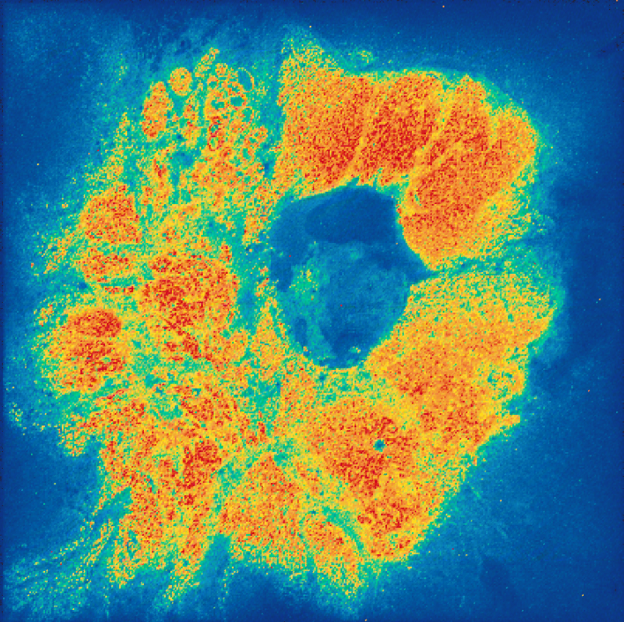
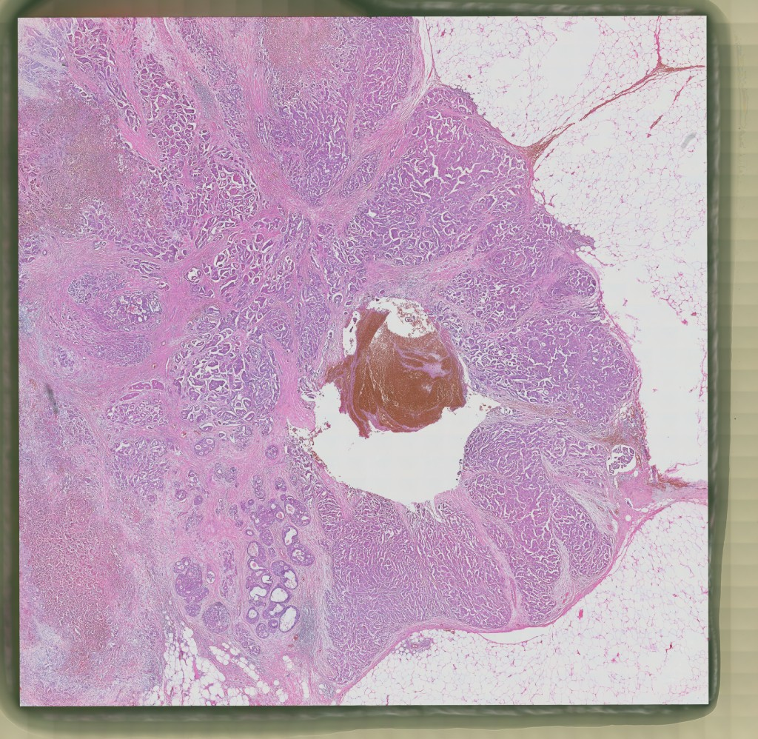
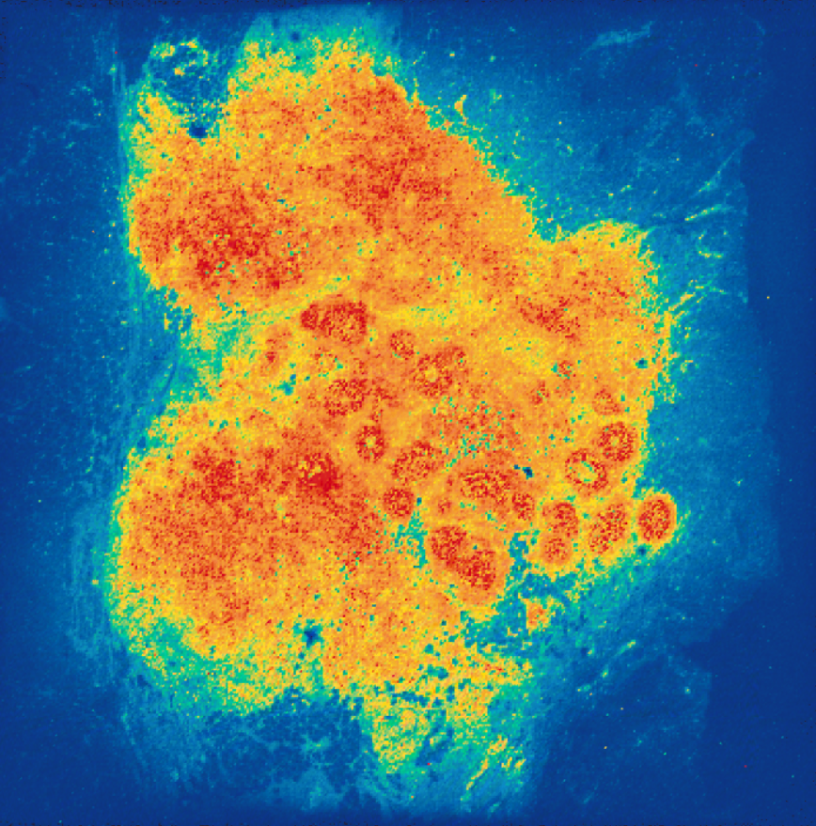











A04834E5
B04862F1
D04699A4
C04884G6
SN | 样本号 | 任务号 | Total reads(M) | Unique Reads(M) | Dup(%) | Bin 200 MID (K) | Bin200 gene type(K)
A04834E5 |  | T202504280007989 | 6014.1 | 37.7 | 94.4 | 5.2 | 2.5
B04862F1 |  | T202504280007990 | 6453.4 | 47.9 | 91.6 | 7.7 | 3.6
D04699A4 |  | T202504280007991 | 6154.8 | 33.6 | 92.0 | 3.4 | 1.9
C04884G6 |  | T202504280009337 | 6296.6 | 94.1 | 83.6 | 10.5 | 4.5
A04844G6
B04864G3
A04842E2
SN | 样本号 | 任务号 | Total reads(M) | Unique Reads(M) | Dup(%) | Bin 200 MID (K) | Bin200 gene type(K)
A04844G6 |  | T202504280007993 | 6395.3 | 31.8 | 92.7 | 4.3 | 2.3
B04864G3 |  | T202504280007994 | 6026.4 | 69.0 | 86.6 | 7.6 | 3.6
A04842E2 |  | T202504280007995 | 5984.5 | 49.0 | 89.8 | 5.3 | 2.8

Slide 7

数据类型分布
类型 | 计数 | 占比
IBC_NST | 16 | 50.0%
ILC | 5 | 15.6%
DCIS | 4 | 12.5%
AC | 3 | 9.4%
IMPC | 2 | 6.3%
ICIS | 1 | 3.1%
分子分型 | 计数 | 占比
HER2阳性 | 8 | 25.0%
Luminal A | 7 | 21.9%
Luminal B | 7 | 21.9%
TNBC | 7 | 21.9%
 | IBC,NST | 特殊类型 | ILC | 总例数
Lumina A | 4 | 1 | 1 | 6
Lumina B | 3 | 2 | 2 | 7
HER2阳性 | 6 | 0 | 0 | 6
TNBC | 3 | 3 | 1 | 7
目前各组织类型、分子分型数据比例、分布合理
3例未实验数据均为IBC_NST，是否需要更换其他类别？

Slide 8



Domain分析
CN（CellNeighbor）：基于细胞邻域关系的聚类方法，通过考虑细胞之间的空间邻近性来识别细胞群体
StereoMM：图结构融合模型，能够整合基因表达、组织学图像和空间位置信息。通过引入注意力机制，增强模态间的信息交互，有助于准确识别空间域。
CellNeighbor StereoMM
StereoMM与CellNeighbor相比：
各个分类结果不混杂，个功能区域较为集中
能更好识别出结构特征
目前CN流程可以完成多切片，StereoMM多切片在测试中

Slide 9





乳腺癌CN分析示例如下，StereoMM正在分析中

Slide 10
对临床的需求
数据
组织学标注空间热点区域与domain结果对应，辅助domain的准确性评估
3例待实验样本蜡块更换
调研
是否存在一些与乳腺癌临床结论相关（诊断、预后、药物反应）的待验证的特殊结构/异质性分布规律，可以通过domain进行验证

Slide 11
后续安排
完成所有样本的CN分析以及融合图像特征的StereoMM分析，生成domain进行确认
HE、ST数据共享
Notes:
双周例会？

Slide 12

Thanks

Slide 13
Notes:
剩余样本年后第一时间安排测试
第二波的四例样本多少都有些脱片的问题，基因数仍然偏低
有一张未质控成功，还在跑分析流程

Slide 14
D04699A1
C04882E4
C04882D5
A05029E5
SN | 样本号 | 是否加测 | 任务号 | Total reads(M) | Unique Reads(M) | Dup(%) | Bin 200 MID (K) | Bin200 gene type(K)
D04699A1 |  | 是 | WT202502240000479 | 5670.2 | 91.9 | 83.1 | 10.2 | 3.9
C04882E4 |  | 是 | WT202502240000473 | 6229.8 | 101.6 | 84.7 | 10.2 | 3.7
C04882D5 |  | 是 | WT202502270003077 | 6186.5 | 122.1 | 82.9 | 14.9 | 4.7
A05029E5 |  | 是 | WT202502240004137 | 6513.0 | 30.5 | 96.7 | 2.6 | 1.6

Slide 15
C04884D3
A05141G3
C04882C6
SN | 样本号 | 是否加测 | 任务号 | Total reads(M) | Unique Reads(M) | Dup(%) | Bin 200 MID (K) | Bin200 gene type(K)
C04884D3 |  | 是 | WT202502260003921 | 5499.6 | 34.4 | 90.5 | 5.5 | 2.1
A05141G3 |  | 是 | WT202502260003922 | 3444.1 | 62.1 | 81.6 | 6.9 | 2.7
C04882C6 |  | 是 | WT202502270003077 | 3931.6 | 54.8 | 85.6 | 6.4 | 2.2

